Slide 1
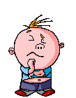

КГУ «Средняя школа имени Абая»
Дистанционная языковая школа
по русскому языку
«Секреты русской орфографии»
1-15 июля 2020 г.
7 класс
Учитель : Пустограева В.И.

Slide 2


Slide 3

Даны звуки [л´], [с´], [т´], [э]
Какие три русских слова можно составить из этих звуков?
(В каждом слове должны быть использованы все звуки, притом только один раз)

Slide 4
Найдите «Четвёртое лишнее».
Свежий ветер,
летел высоко,
светила луна,
написал письмо.
Объясните

Slide 5

Фонетика – раздел языкознания, изучающий звуки речи

Slide 6
Лексика – это раздел науки о языке, который изучает словарный состав языка.
Фразеология – раздел языкознания, изучающий устойчивые словосочетания.

Slide 7
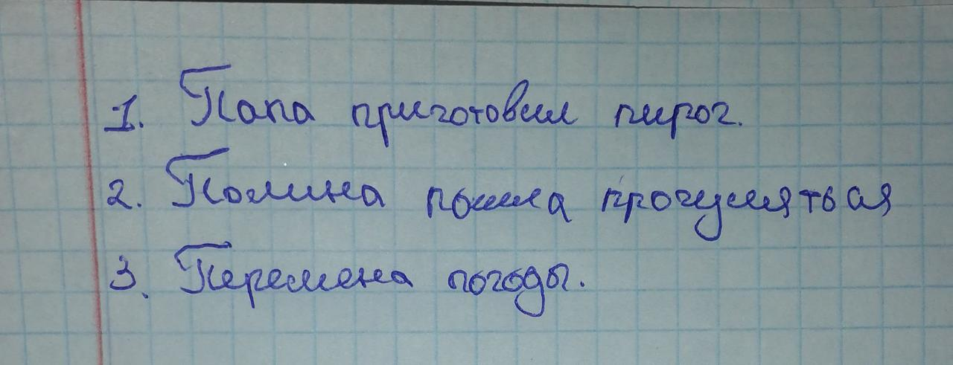

Slide 8
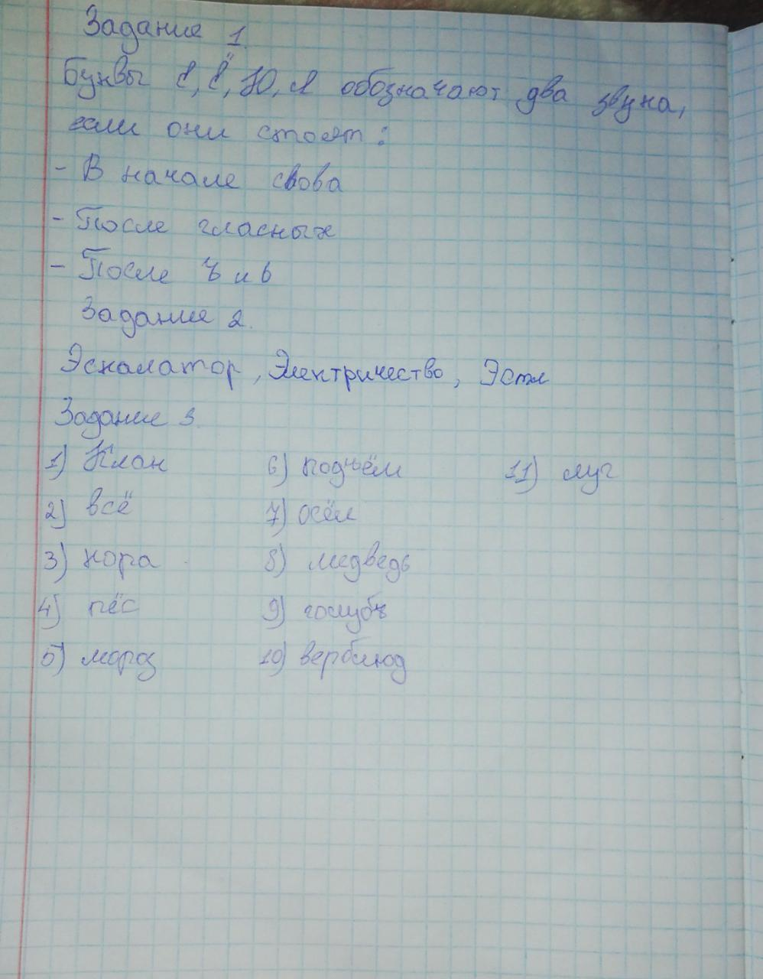

Slide 9
История слов
Газета АиФ

Slide 10

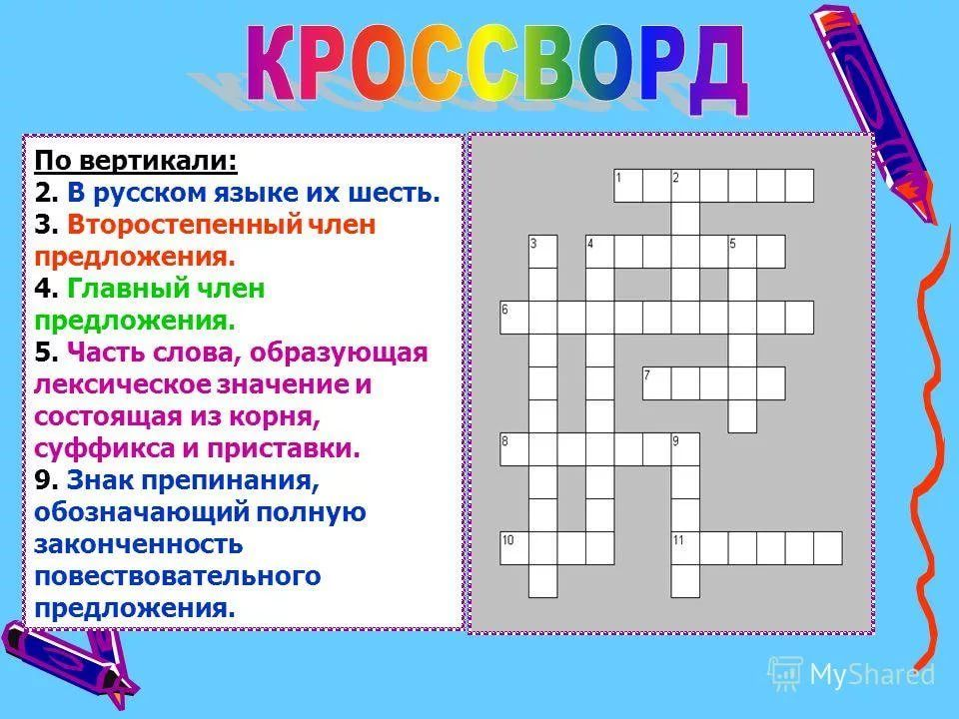

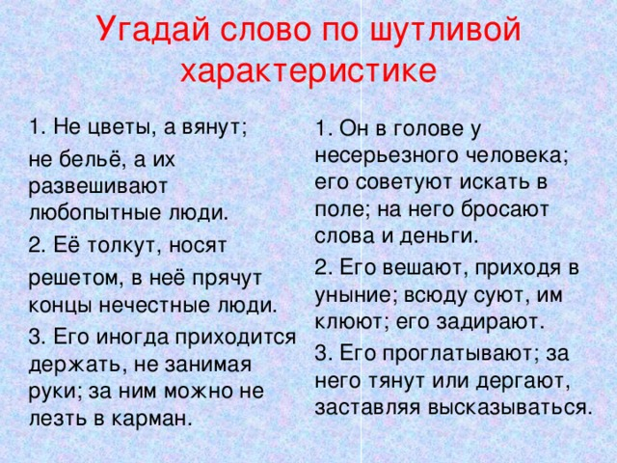
Врач
Слово «врач» — исконно славянское, оно образовано от слова «вьрати», что значит «говорить», «заговаривать». От этого же слова происходит «врать», которое для наших предков означало также «говорить». В болгарском и сербохорватском языках изначальное значение слова «врач» — «заклинатель», «колдун» — сохранилось до сих пор.

Slide 11
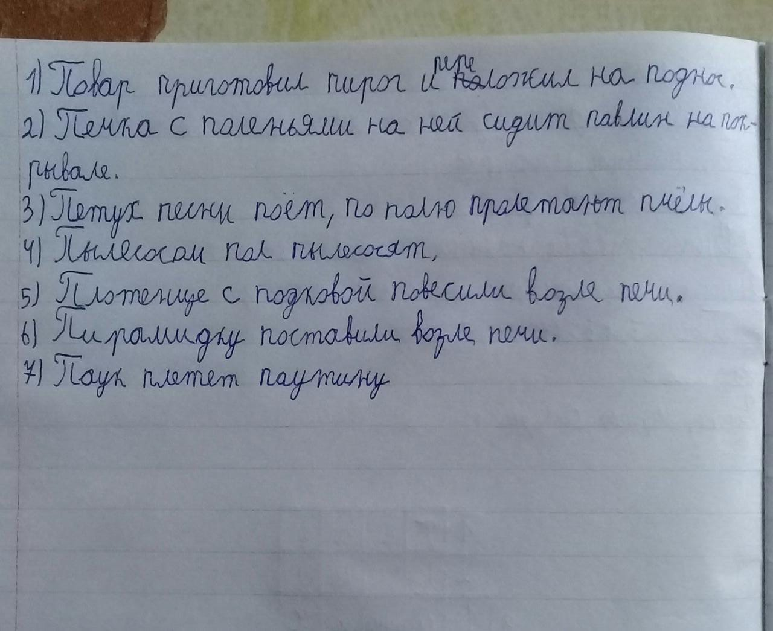

Slide 12
Врач
Слово «врач» — исконно славянское, оно образовано от слова «вьрати», что значит «говорить», «заговаривать». От этого же слова происходит «врать», которое для наших предков означало также «говорить». В болгарском и сербохорватском языках изначальное значение слова «врач» — «заклинатель», «колдун» — сохранилось до сих пор.

Slide 13
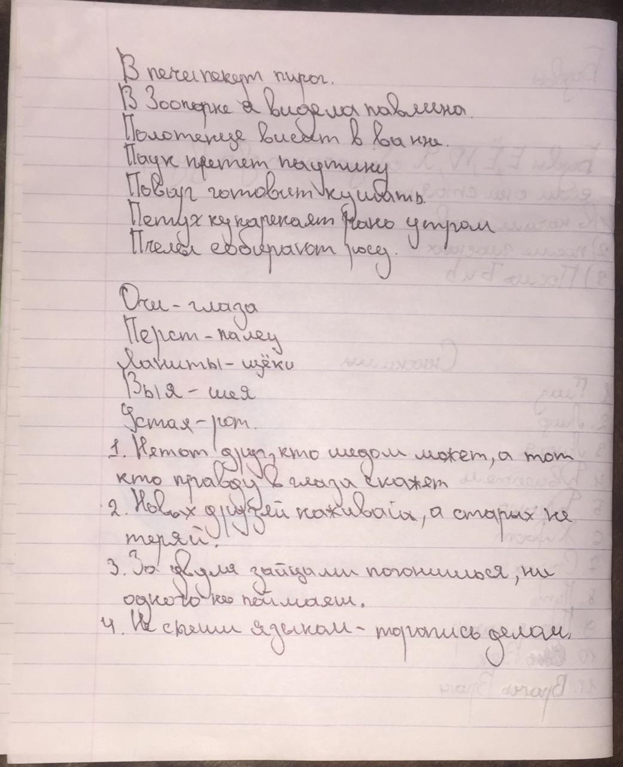

Slide 14
Прочитайте транскрипции
[ К Л’ О̀ Н ] [ А С’ Ò Л ]
[ Ф С’ О ] [ М’ И Д В Э̀ Т’ ]
[ К А Р А̀ ] [ Г О̀ Л У П’ ]
[ П’ О́ С ] [ В’ И Р Б Л’ У̀ Т ]
[ М А Р О̀ С ] [ Л’ У̀ К]
[ П А Д Й’ Ò М ]
Какие получились слова?

Slide 15
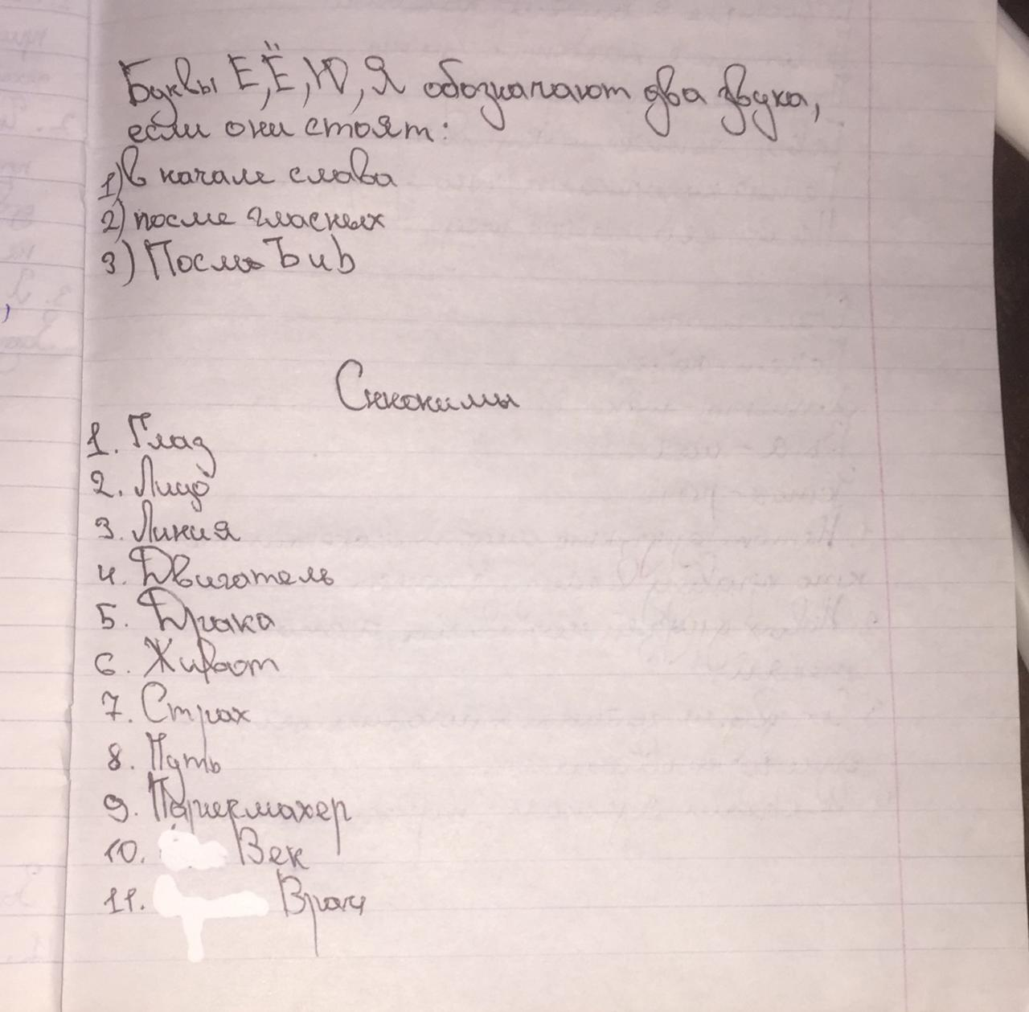

Slide 16
К каким частям речи относятся слова:
быт – быть
ел- -ель
плач – плачь
ожог – ожёг
шест – шесть
ясен - ясень

Slide 17
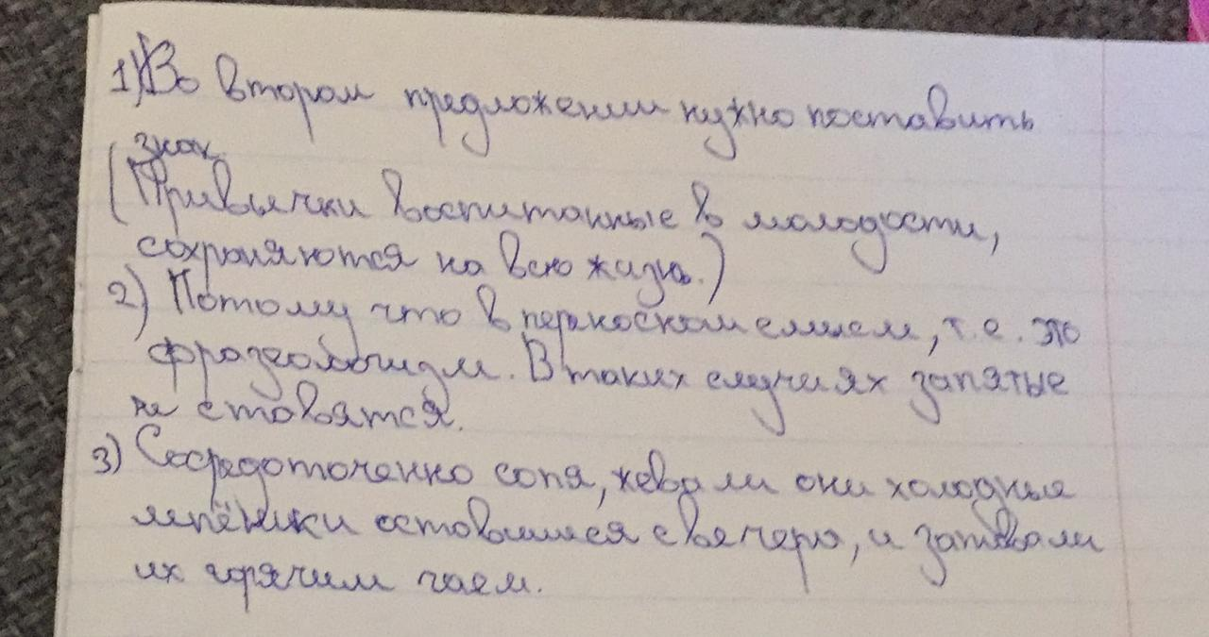

Slide 18
Ответьте на вопрос
В каких позициях буквы Е, Ё, Ю, Я дают два звука? А в какой – один?

Slide 20
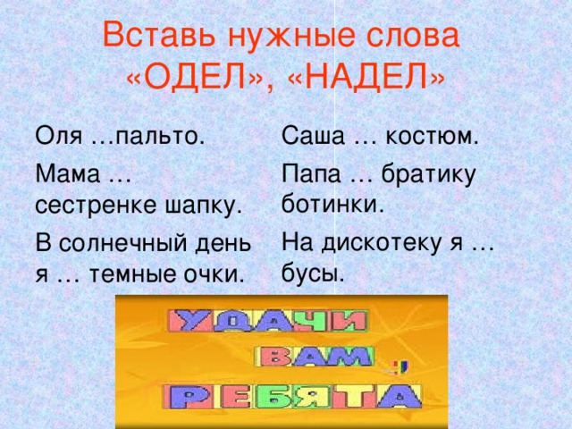

Slide 21
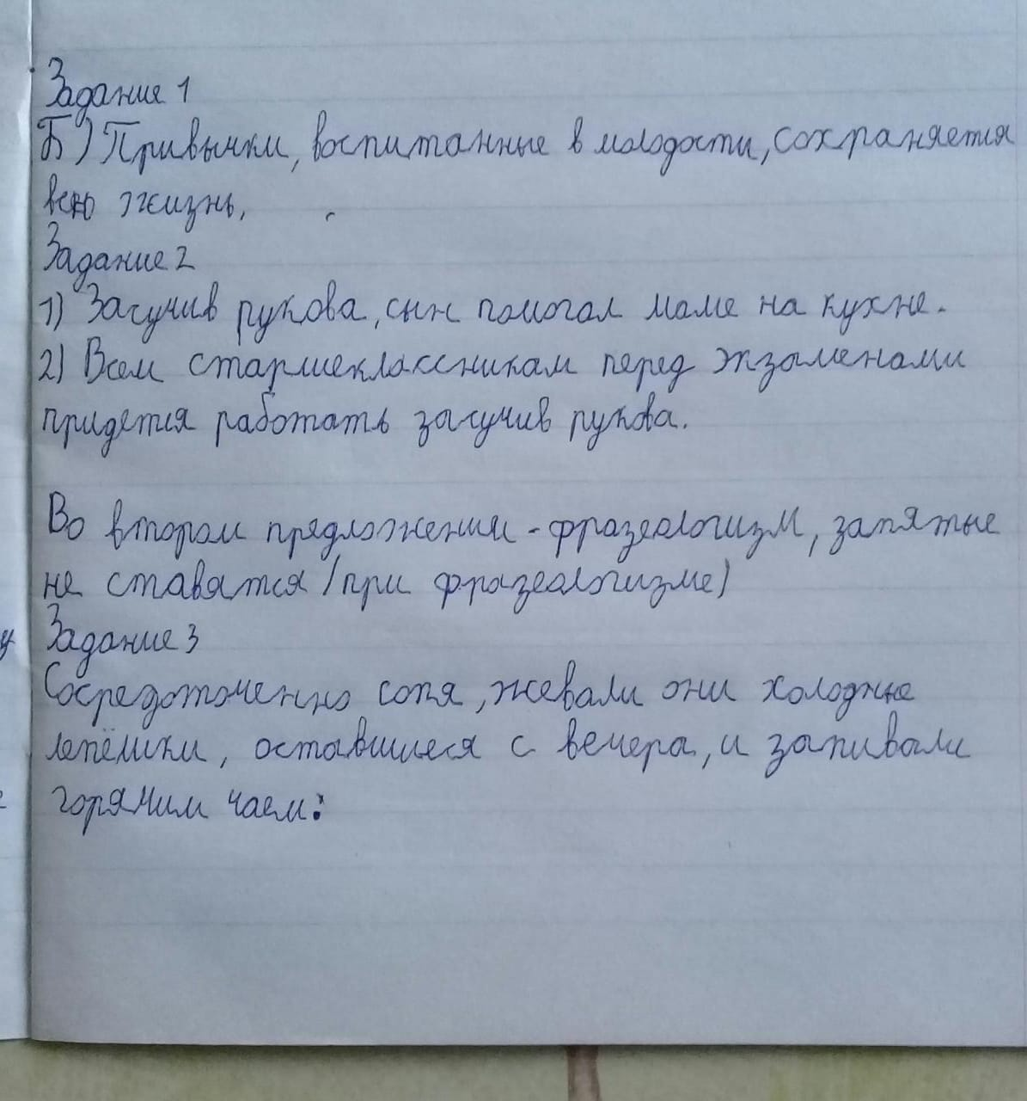

Slide 22
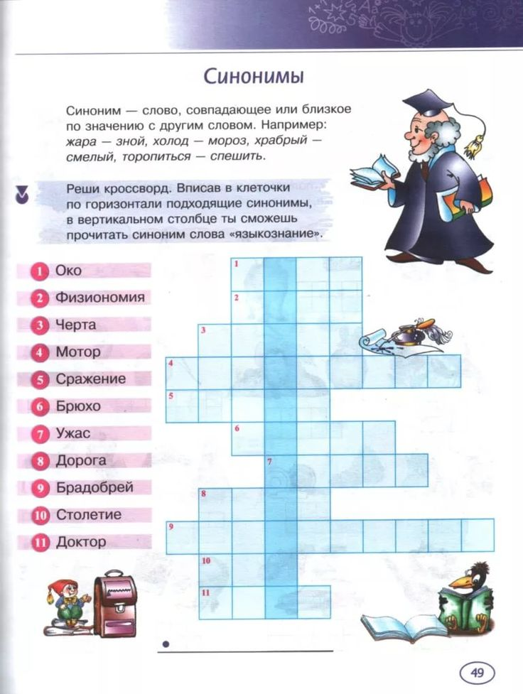

Slide 23
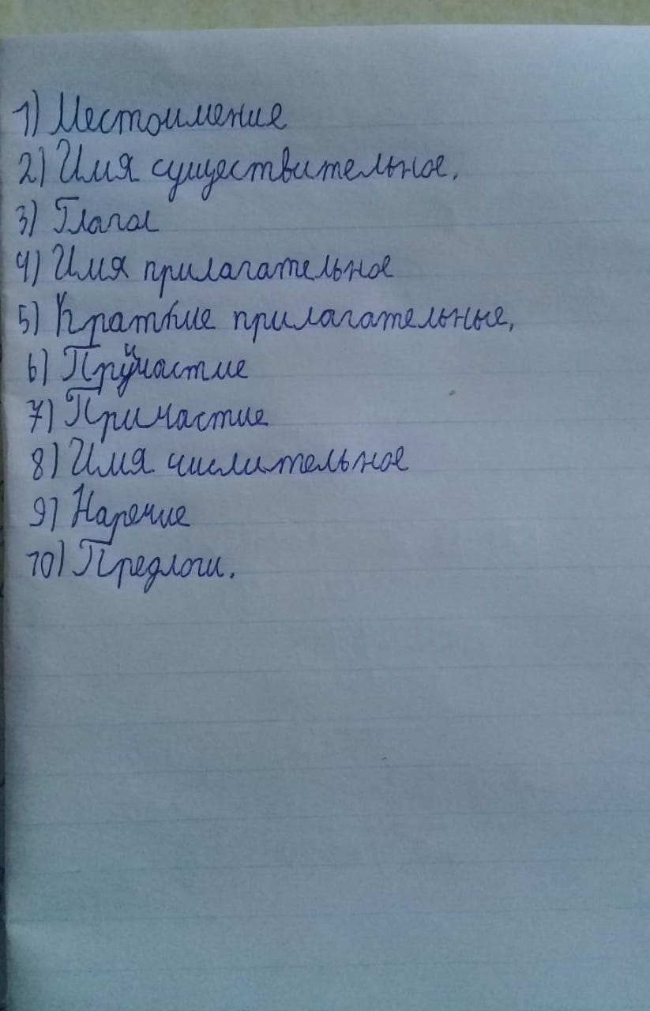

Slide 24
Наши занятия кружка «Секреты орфографии» были тесно связаны с программой по русскому языку 5-7 классов. Но изученный материал по русскому языку мы обобщали и повторяли на новом уровне.
В занимательной форме
мы повторяли и закрепляли
основные орфографические
правила русского языка,
формировали свою
орфографическую
зоркость.

